Slide 1
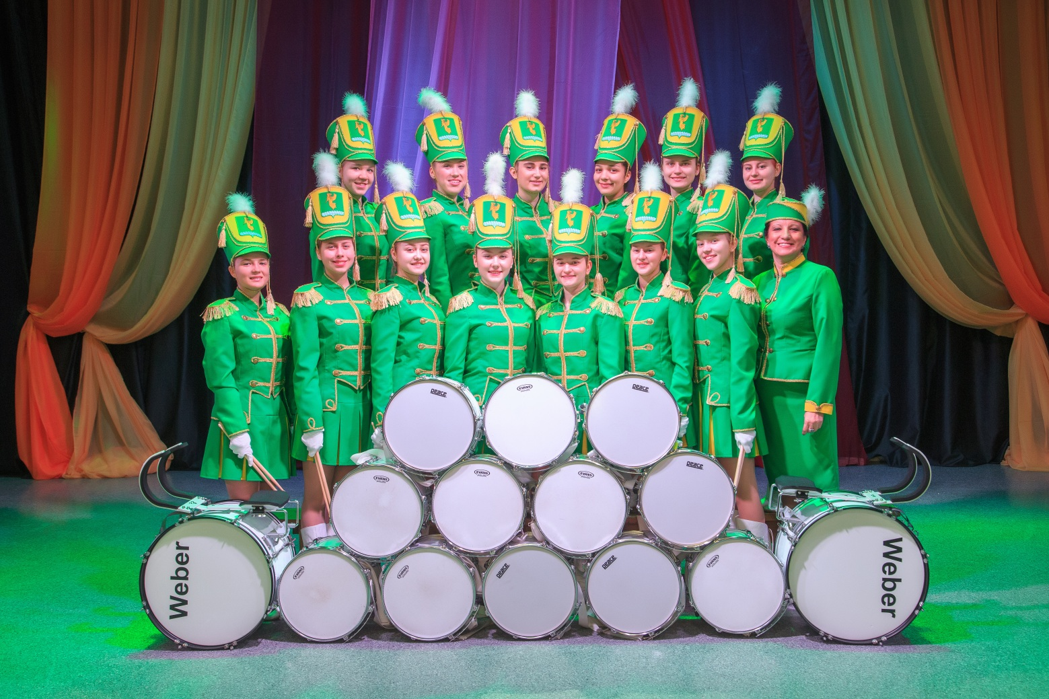
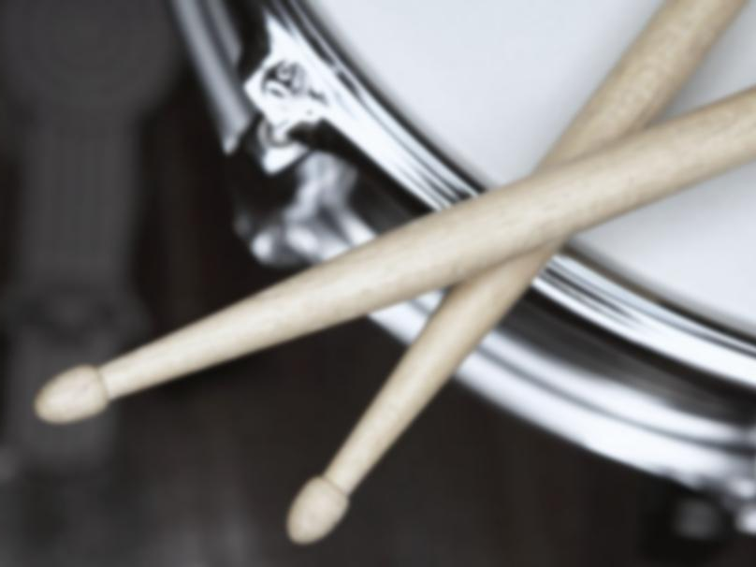
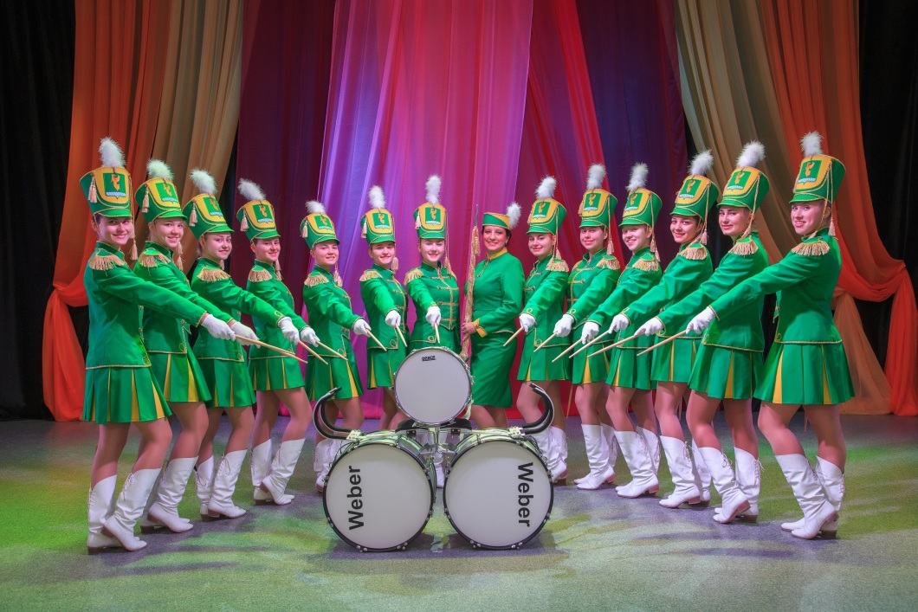
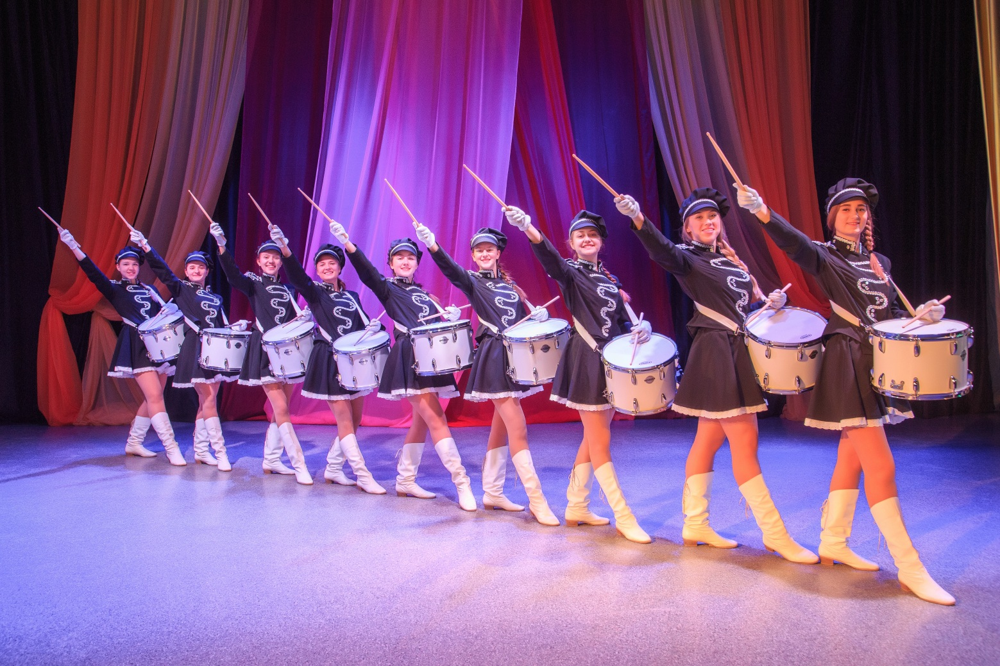
Церемониальный
отряд
барабанщиц
«Виват, Ангарск!»

Slide 2
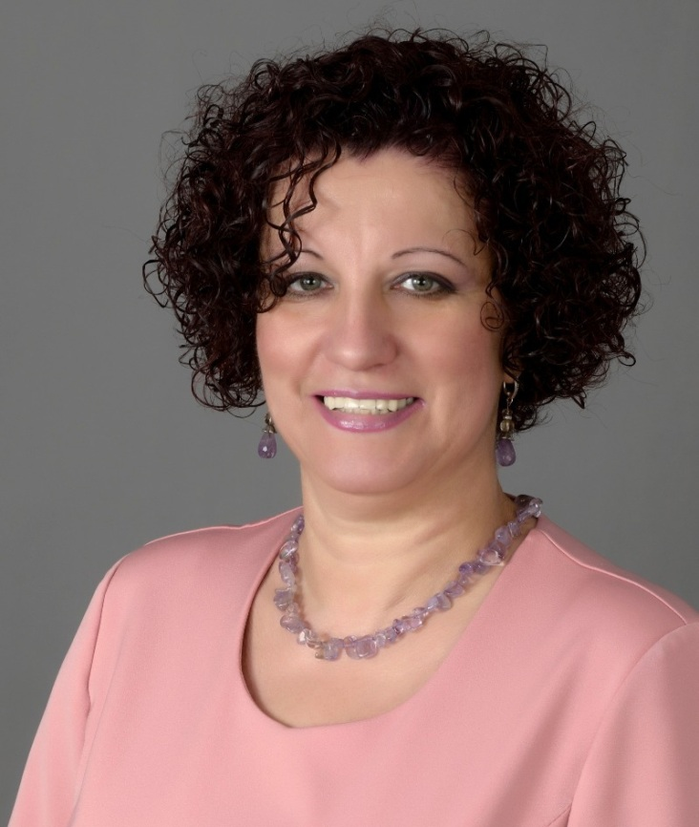
обладатель Премии Губернатора Иркутской области;
победитель Областного конкурса профессионального мастерства специалистов модельных домов культуры «Художественный руководитель»;
победитель конкурса на соискание специальной профессиональной премии в сфере культуры АМО «Лучший работник муниципальных учреждений культуры и образовательных учреждений дополнительного образования детей» в номинации «Лучший работник культурно-досугового учреждения, лучший руководитель творческого коллектива»;
участник проекта «Доска Почета АМО»;
участник муниципального конкурса «Человек культуры» в номинации «Золотой фонд».
Соколова Галина Александровна
художественный руководитель МАУ ДК «Энергетик»,
руководитель Церемониального отряда барабанщиц
«Виват, Ангарск!»

Slide 3
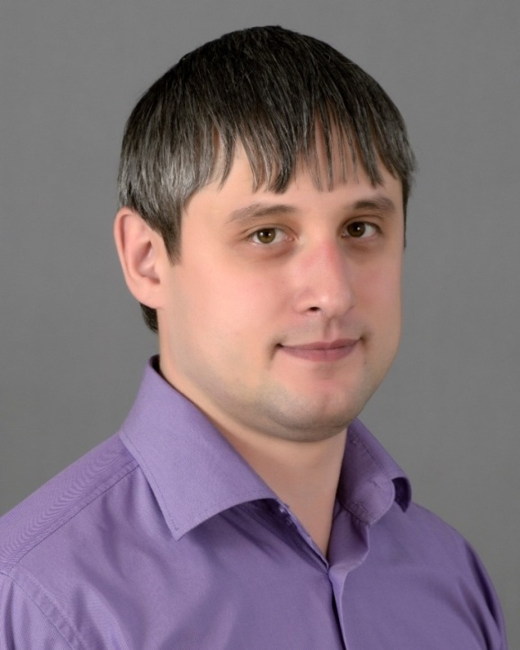
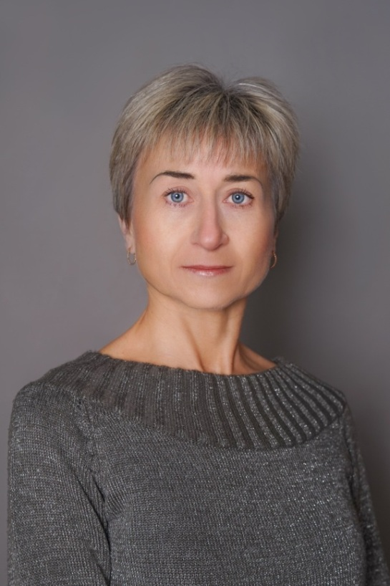
Балышев Вадим Александрович
заместитель директора МАУ ДК «Энергетик»,
музыкальный руководитель Церемониального отряда барабанщиц «Виват, Ангарск!»
Победитель муниципального конкурса на соискание специальной профессиональной премии «Лучший работник в сфере культуры АМО
«Культура – мое призвание».
Третьякова Жанна Геннадьевна
Руководитель и балетмейстер
образцового ансамбля танца «Фиеста»
МАУ ДК «Энергетик»,
хореограф Церемониального отряда барабанщиц
«Виват, Ангарск!»
Коллектив Третьяковой Ж.Г. - Лауреат и Дипломант многих муниципальных, региональных, всероссийских и международных фестивалей и конкурсов.

Slide 4
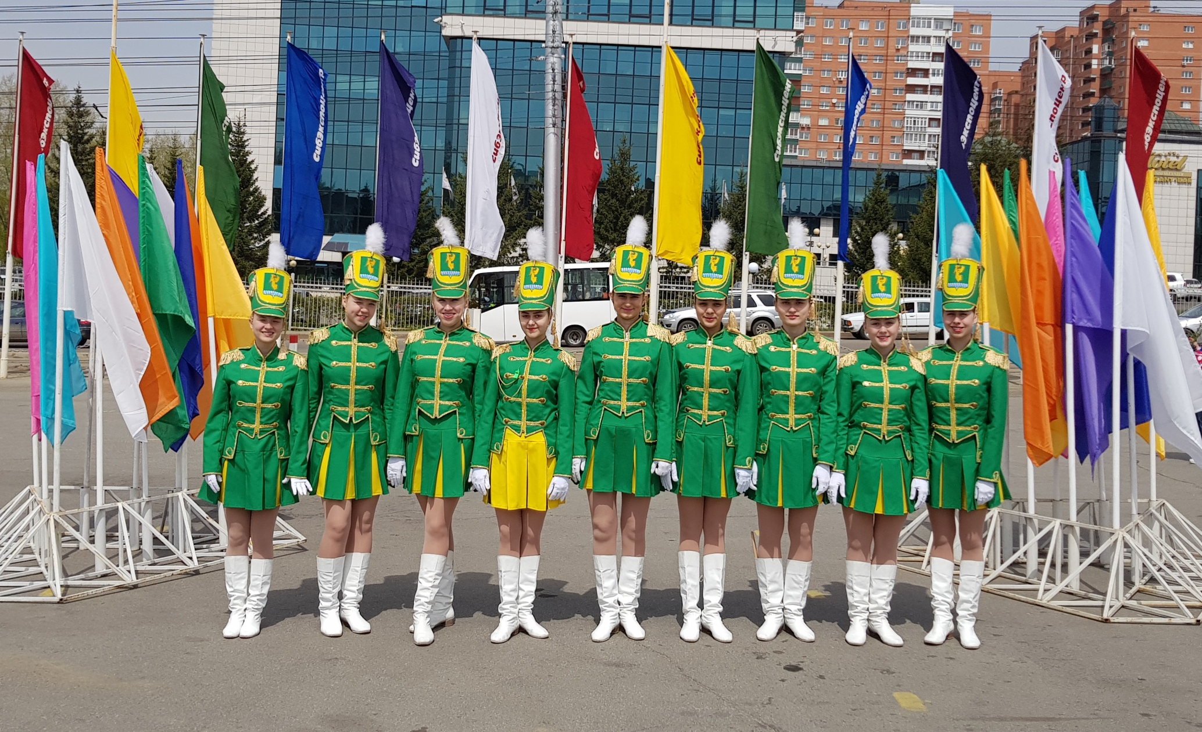
ПЕРСПЕКТИВЫ РАЗВИТИЯ

Slide 5
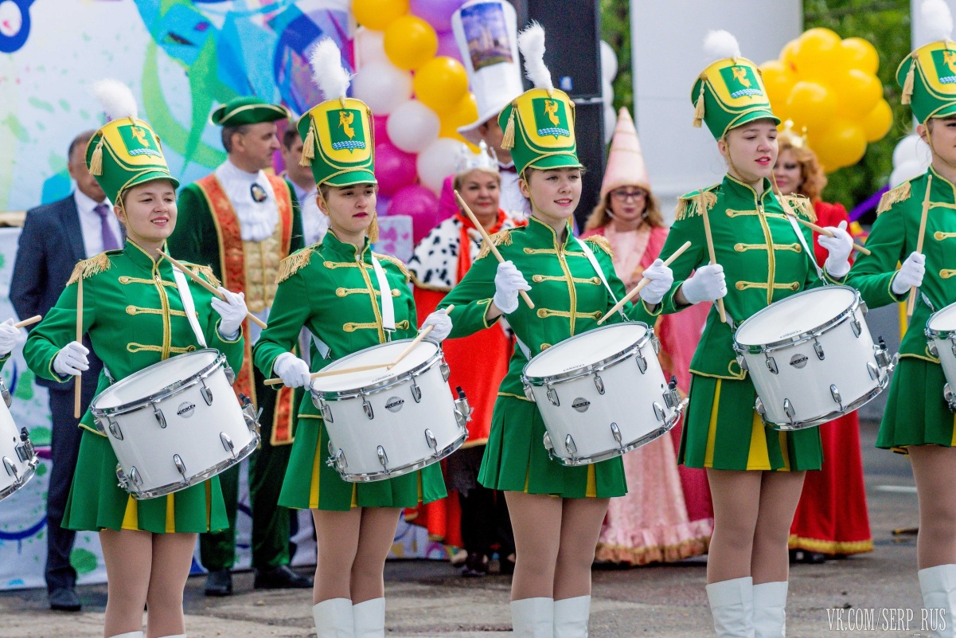
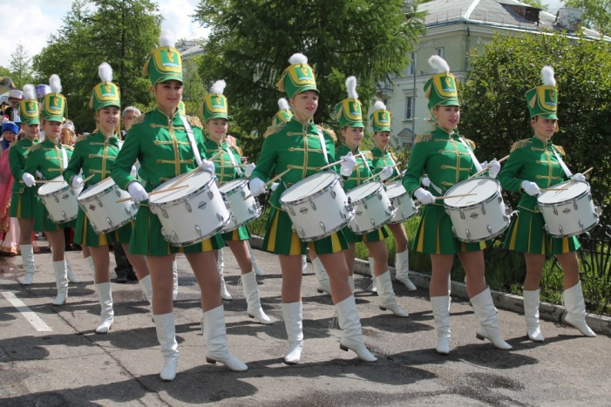
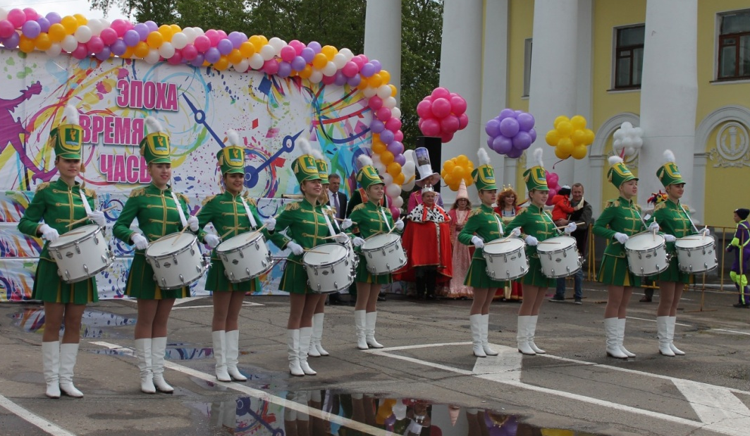
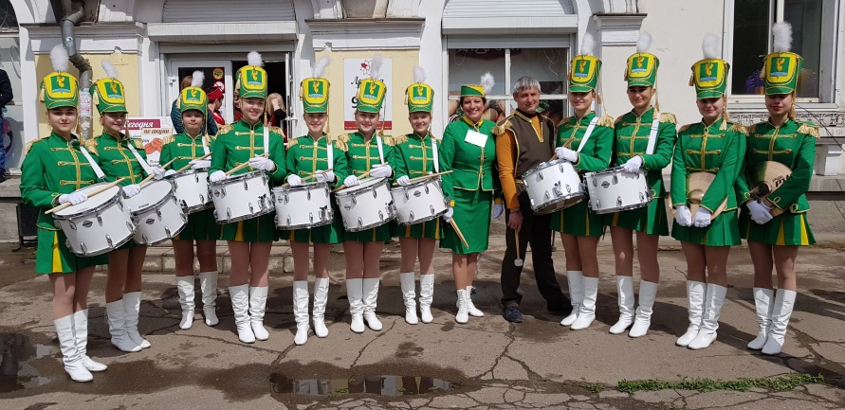
Содействие продвижению бренда АГО на территории Иркутского региона, России и зарубежных стран

Slide 6
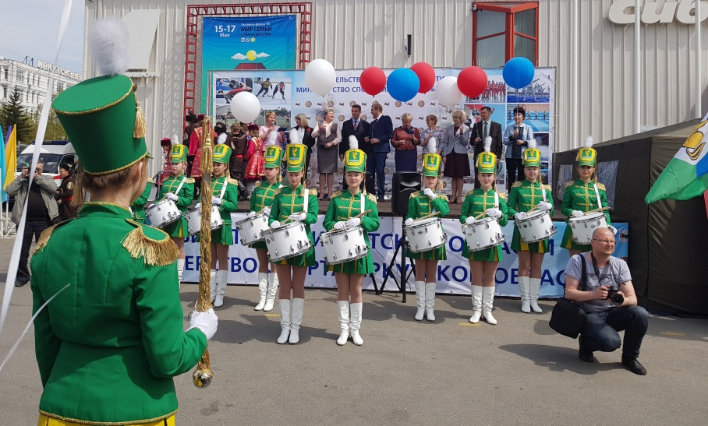
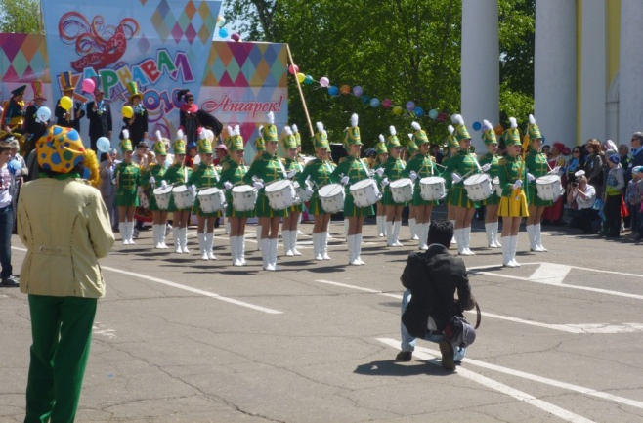
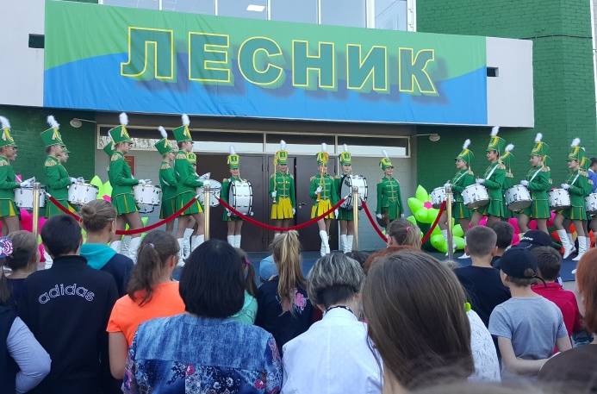
Участие в событийных мероприятиях, направленных
на генерацию туристического потока
в АГО и Иркутскую область

Slide 7
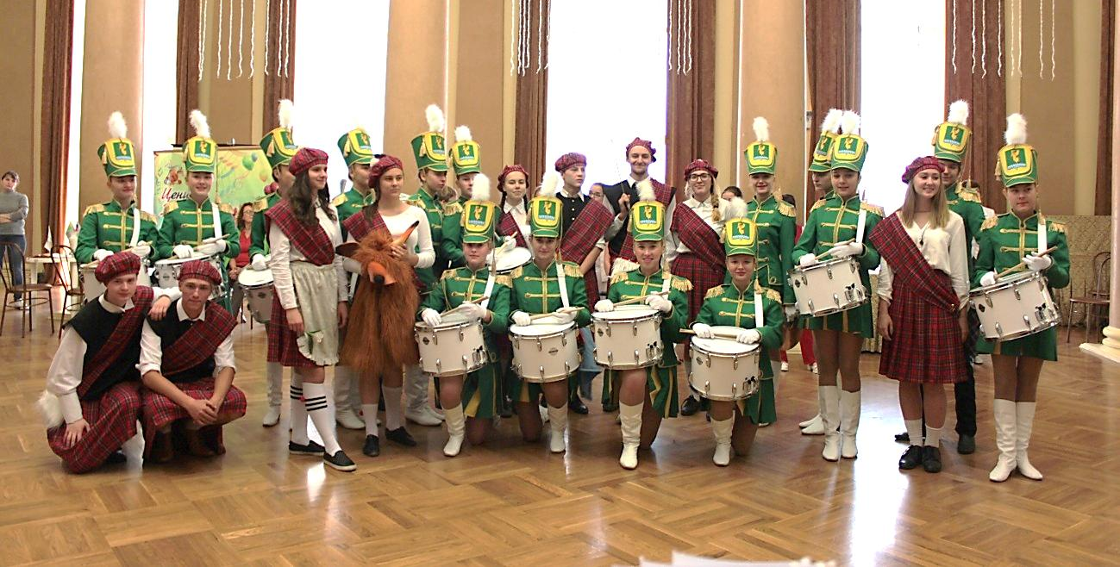
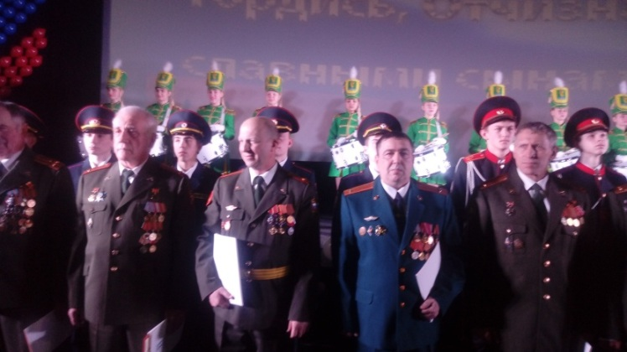
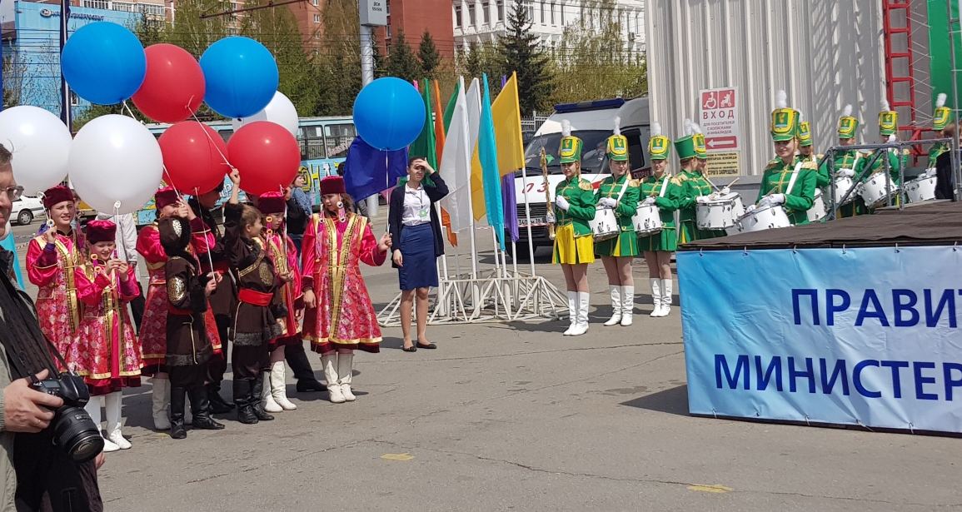
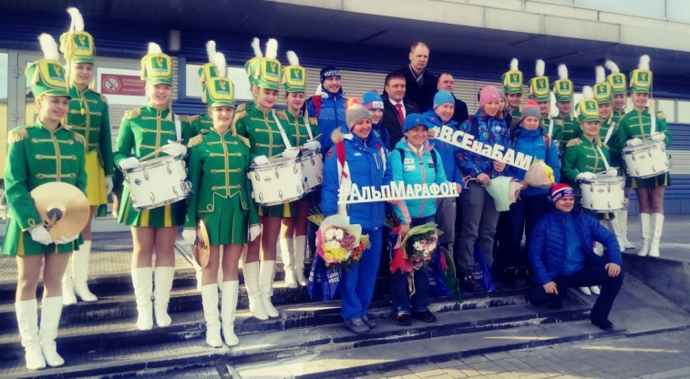
Содействие в расширении культурных контактов
между представителями разных стран и культур

Slide 8
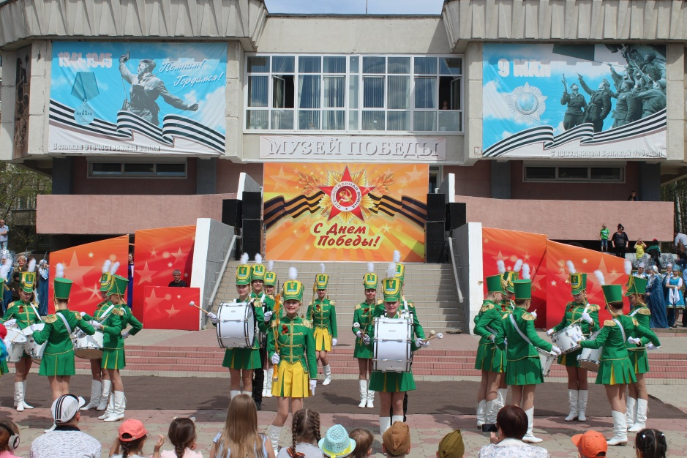
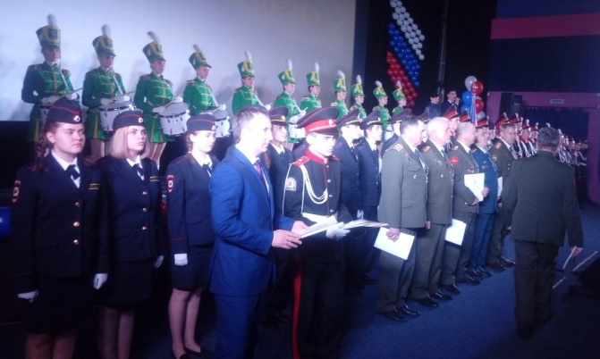
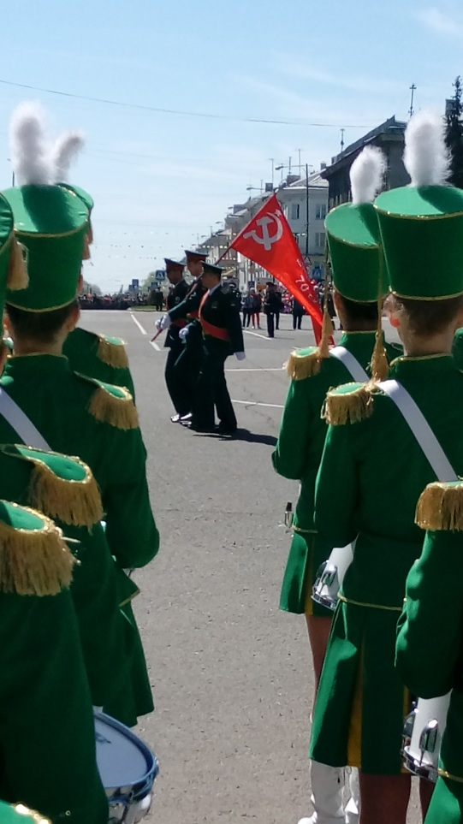
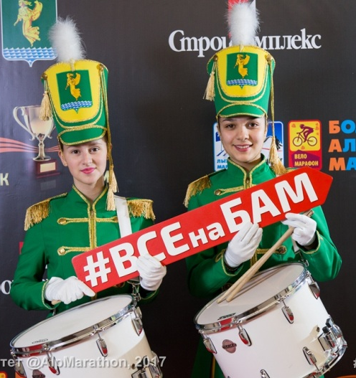
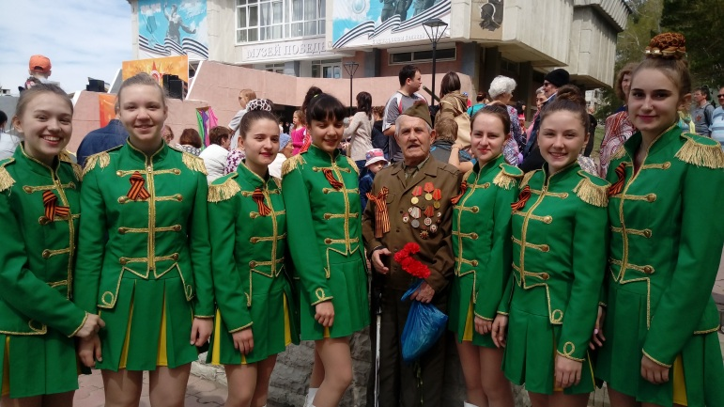
Участие в социально-значимых культурных проектов,
направленных на патриотическое воспитании
подрастающего поколения

Slide 9
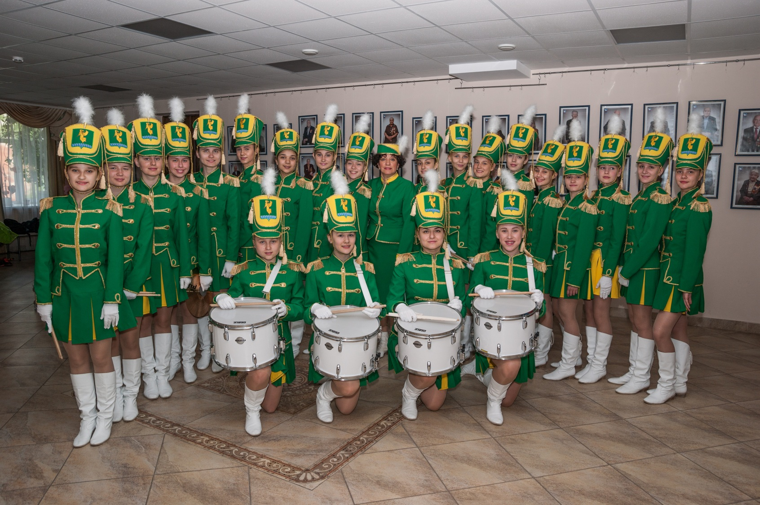
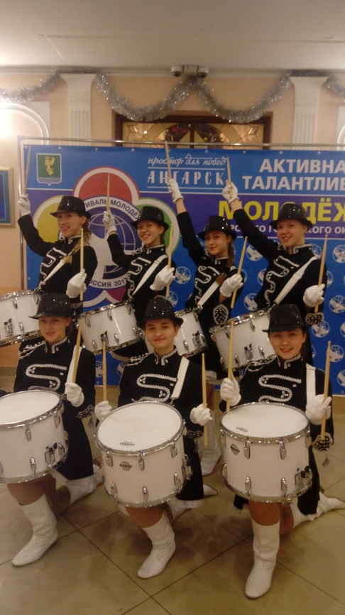
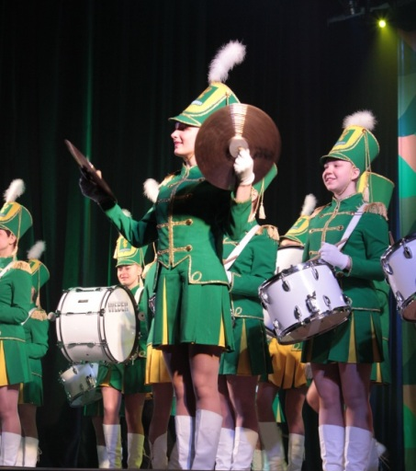
Накопление духовных и материальных ресурсов

Slide 10
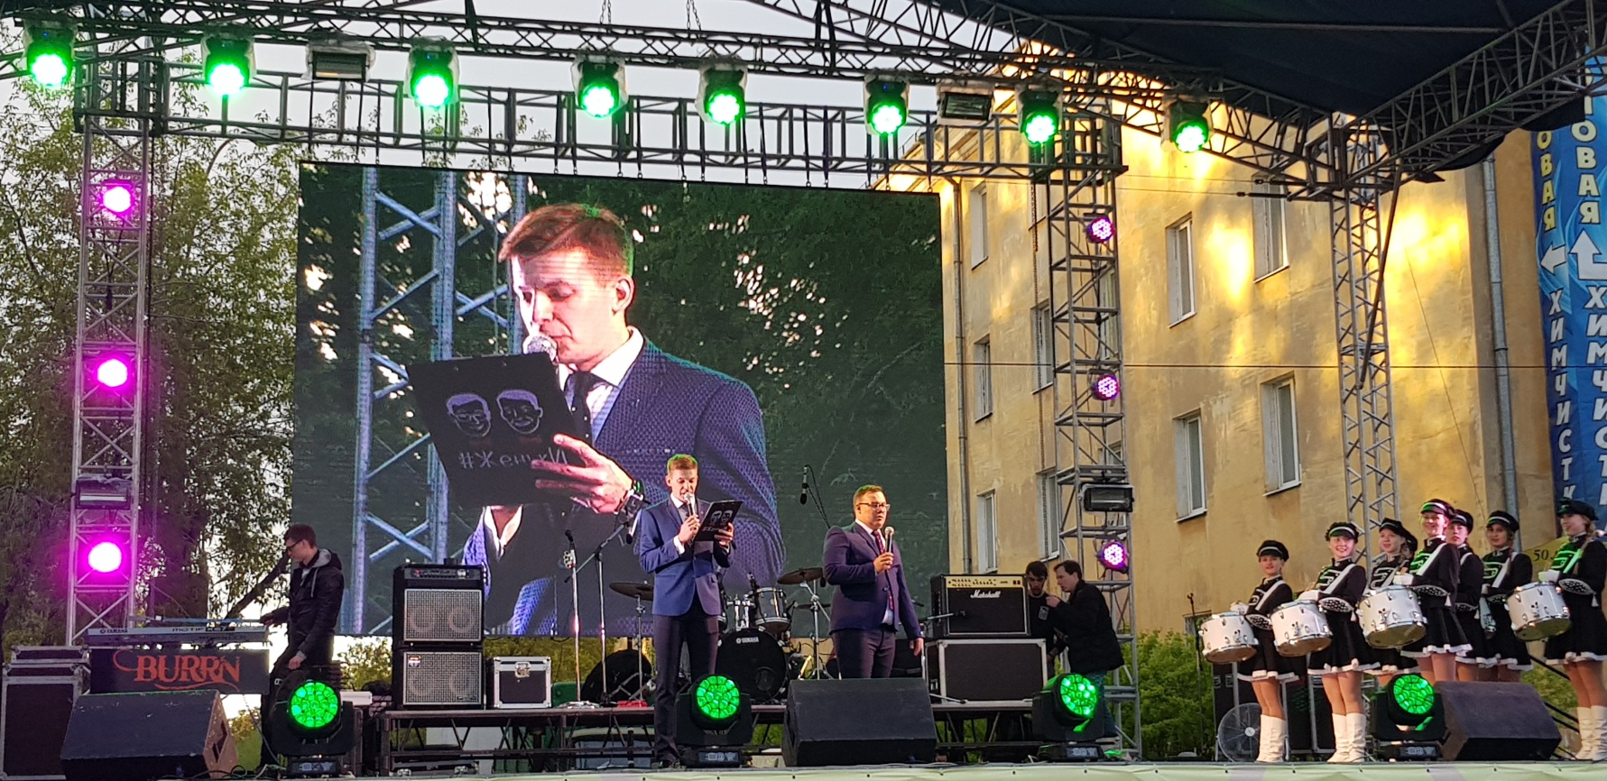
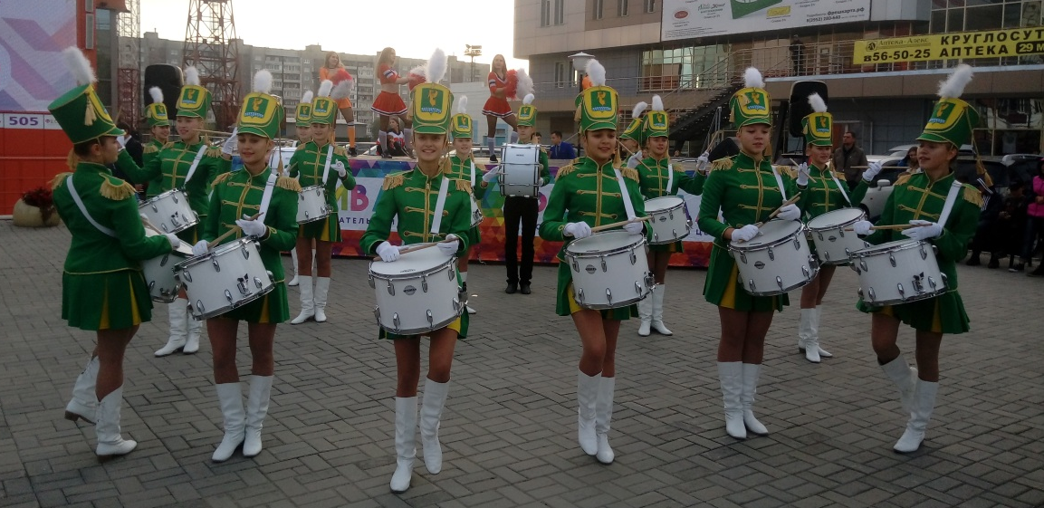
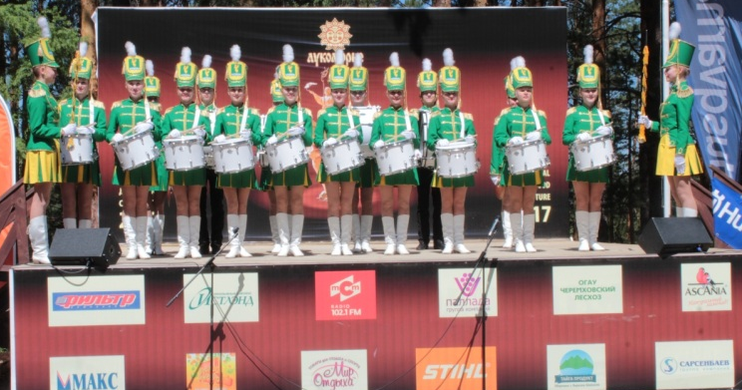
Участие в корпоративных мероприятиях в городах
присутствия Госкорпорации «Росатом»

